Slide 1
Manual de usuario EasyKanban

Slide 2
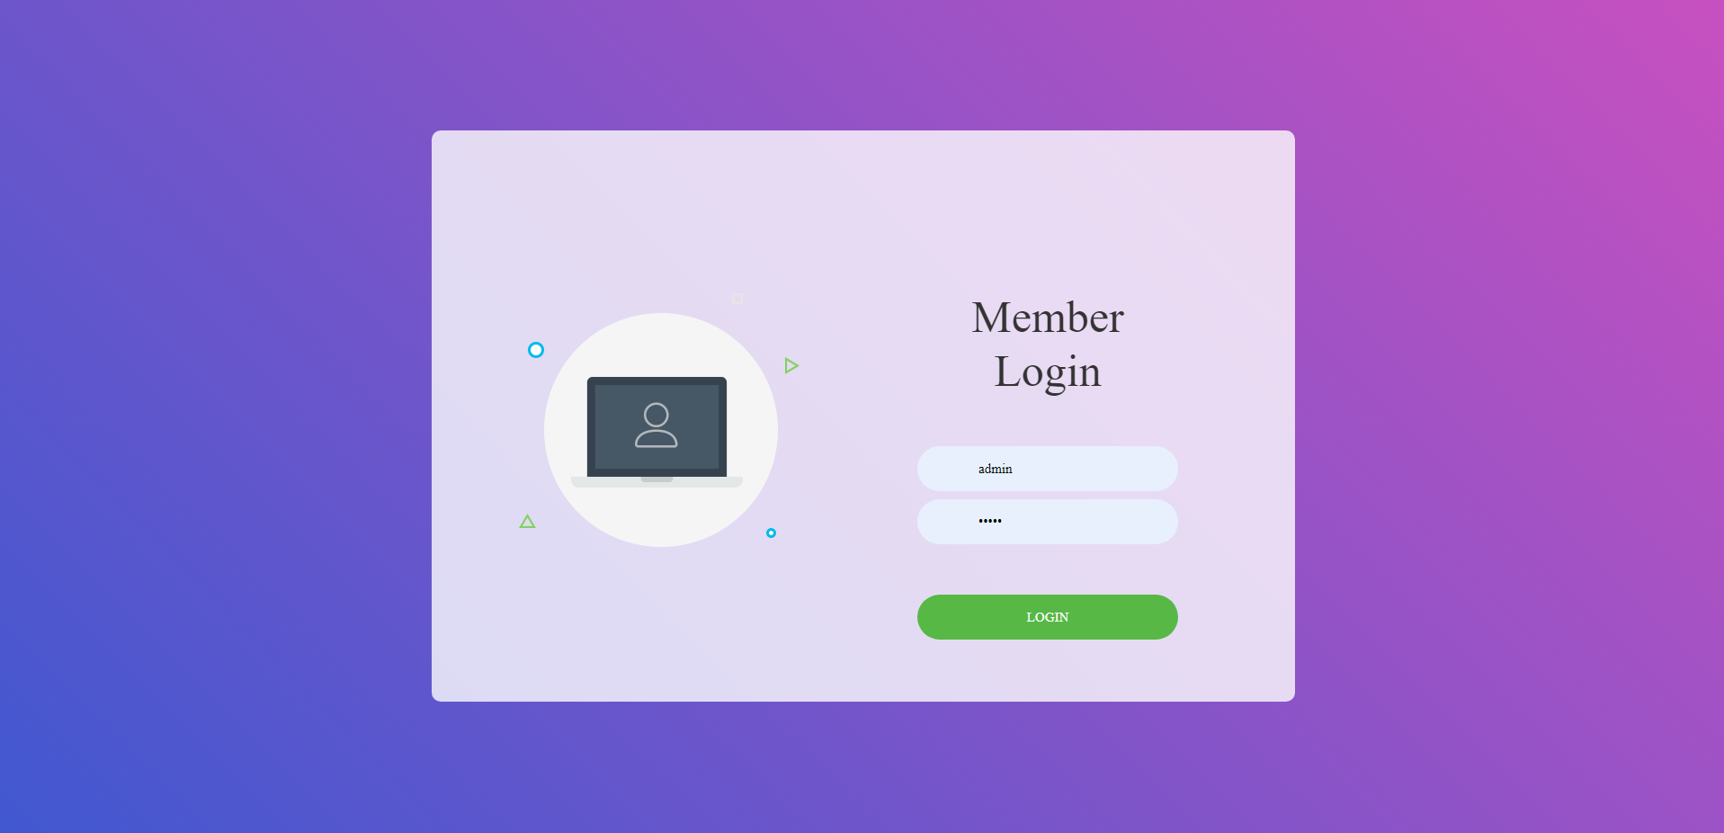
Al ingresar a la aplicación, vemos el login, se tienen 2 usuarios en base de datos, user y admin, cuya clave es el mismo nombre de cada una.

Slide 3
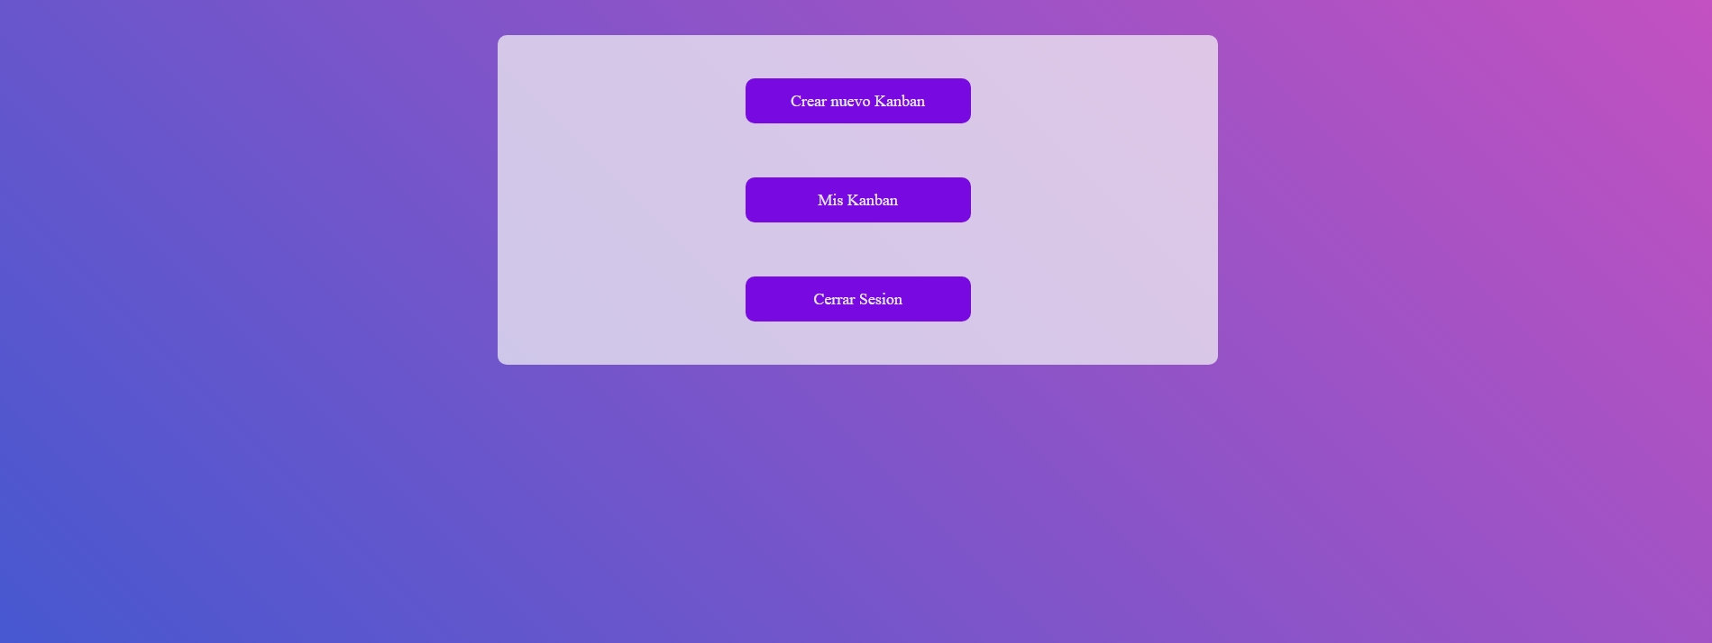
Una vez ingresado veremos 3 opciones, crear un kanban, mis kanban y cerrar sesión.

Slide 4
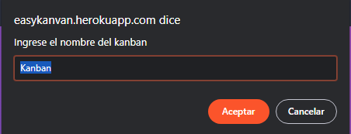
Si damos click a la opción crear kanban saldrá una opción para elegir el nombre.

Slide 5
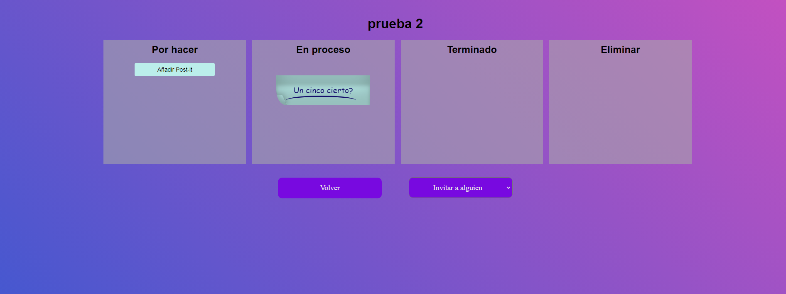
Una vez elegido el nombre y dado en aceptar, saldrá el kanban.

Slide 6
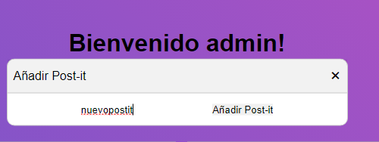
Dentro del kanban veremos 4 columnas, en la primera hay un botón el cual nos permitirá añadir un nuevo postit.

Slide 7

Una vez dado en Añadir Post-it saldrá el postit creado. Si queremos mover un Post-it, se debe mantener click sobre el y desplazarlo donde queremos, para eliminar un Post-it tendremos que desplazarlo a la columna eliminar.

Slide 8
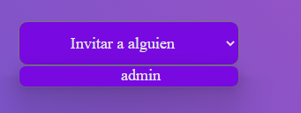
Para invitar a alguien a participar daremos al boton invitar a alguien, en el cual nos saldrán las personas disponibles para invitar.

Slide 9
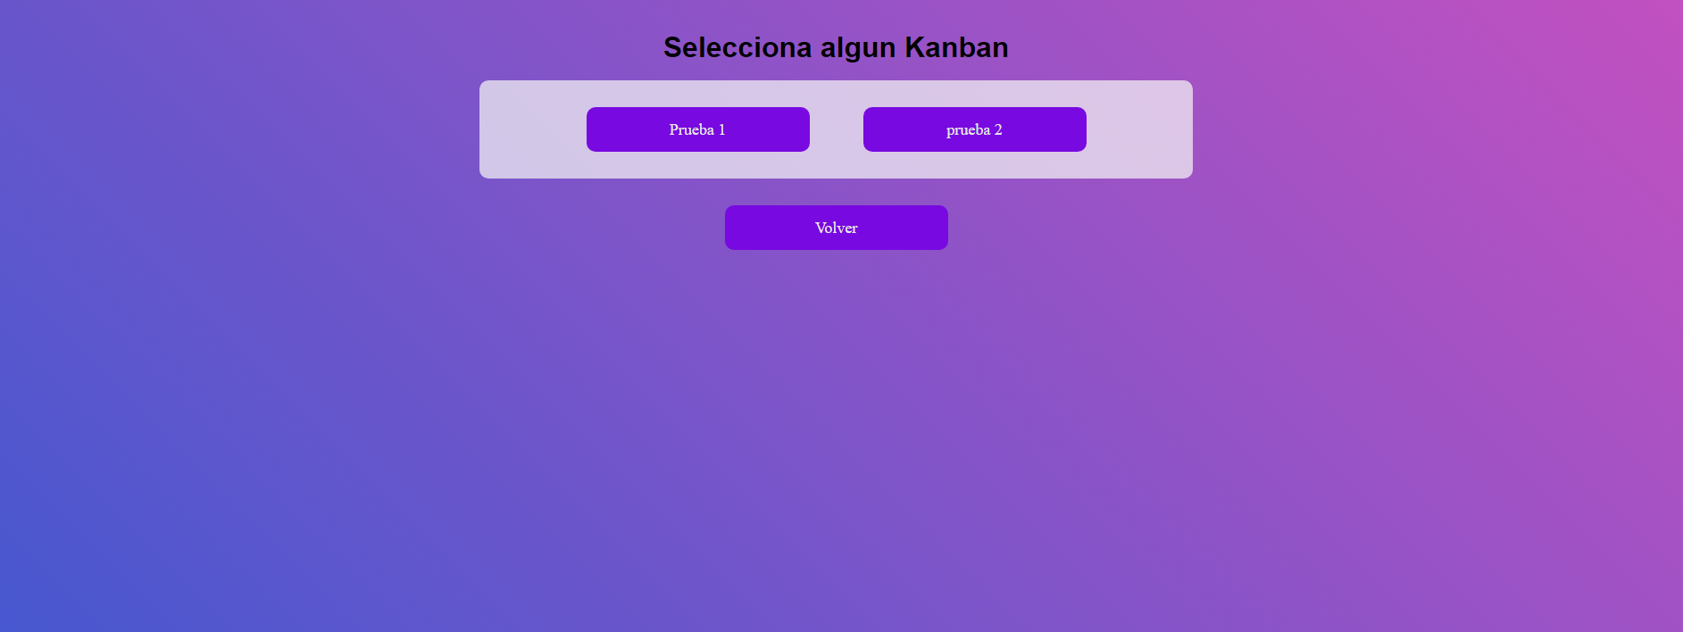
En la segunda opción de nuestro menu, aparecerán los Kanban que hemos creado, si les damos click encima ingresaremos a ese Kanban

Slide 10
Finalmente la ultima opción es cerrar sesión, al darle click regresaremos al login.

